Slide 1
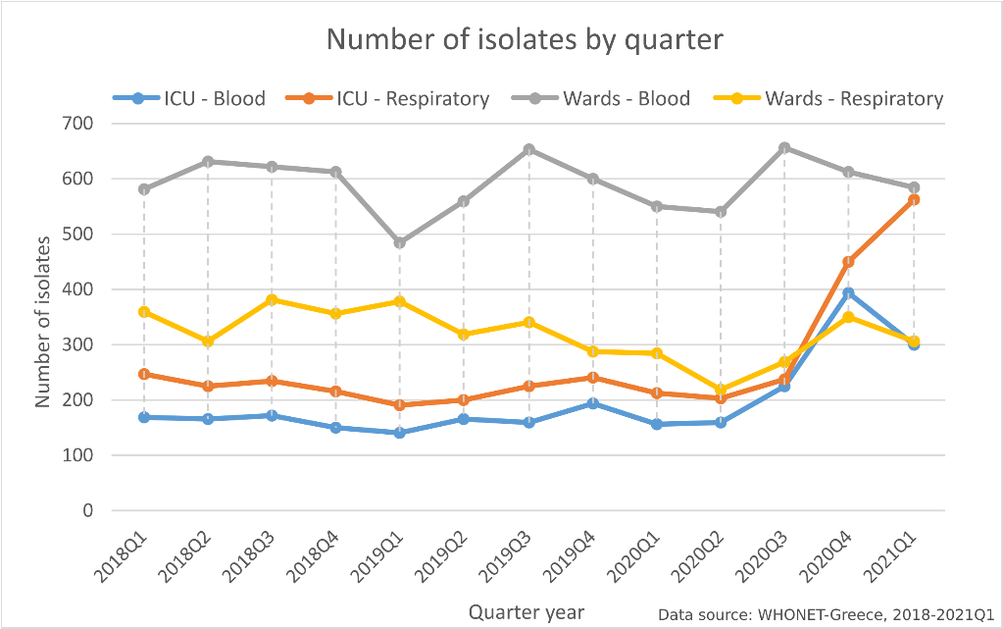
COVID-19 & Μικροβιακή αντοχή: Δεδομένα από το ηλεκτρονικό δίκτυο επιτήρησης της μικροβιακής αντοχής WHONET-Greece (Ιανουάριος 2018 - Μάρτιος 2021)
Πολέμης Μιχάλης¹, Μανδηλαρά Γεωργία², Παππά Όλγα¹, Ομάδα εργασίας μέλη του Δικτύου Επιτήρησης Μικροβιακής Αντοχής – WHONET-Greece³, Βατόπουλος Αλκιβιάδης², Τρυφινοπούλου Κυριακή¹
¹ Κεντρικό Εργαστήριο Δημόσιας Υγείας, Εθνικός Οργανισμός Δημόσιας Υγείας, Βάρη
² Σχολή Δημόσιας Υγείας, Πανεπιστήμιο Δυτικής Αττικής, Αθήνα
³ ΓΝ Ευαγγελισμός, Αθήνα; ΠΓΝ Αττικόν, Αθήνα; ΓΝ Γεώργιος Παπανικολάου, Θεσσαλονίκη; ΠΓΝ Λάρισας, Λάρισα; ΠΓΝ Αχέπα, Θεσσαλονίκη; ΠΓΝ Ιωαννίνων, Ιωάννινα; ΓΝ Ελευσίνας Θριάσιο, Ελευσίνα; ΓΝ Άγιος Γεώργιος, Χανιά-Κρήτη; ΠΓΝ Αλεξανδρούπολης, Αλεξανδρούπολη
Εισαγωγή & σκοπός
Εικόνα 1
Οι αλλαγές στις καθημερινές νοσοκομειακές πρακτικές λόγω της έλευσης της COVID-19 είναι πιθανό να έχουν επηρεάσει τα επίπεδα μικροβιακής αντοχής.
Σκοπός της παρούσας μελέτης είναι η εκτίμηση αυτής της πιθανής επίδρασης όπως αποτυπώθηκε από το Δίκτυο Επιτήρησης Μικροβιακής Αντοχής WHONET-Greece.
Υλικό & μέθοδοι
Χρησιμοποιήθηκαν δεδομένα ρουτίνας των τελευταίων τριών ετών από συνολικά 17.837 Gram+ και Gram- βακτηριακά καλλιεργήματα απομονωμένα από δείγματα αίματος και αναπνευστικού ασθενών νοσηλευόμενων σε εννέα νοσοκομεία αναφοράς για την COVID-19, εκπροσωπώντας τις επτά υγειονομικές περιφέρειες της χώρας (εικ.1).
Τα δεδομένα χωρίστηκαν σε δύο περιόδους, Ιανουάριος 2018 - Μάρτιος 2020 (προ COVID-19) και Απρίλιος 2020 - Μάρτιος 2021 (COVID-19). Χρησιμοποιήθηκε η ανάλυση διακοπτόμενων χρονοσειρών προκειμένου να αξιολογηθούν οι διαφορές στο ρυθμό μεταβολής των επιπέδων μικροβιακής αντοχής πριν και μετά τις αλλαγές που επέφερε η έλευση της COVID-19.

Slide 2
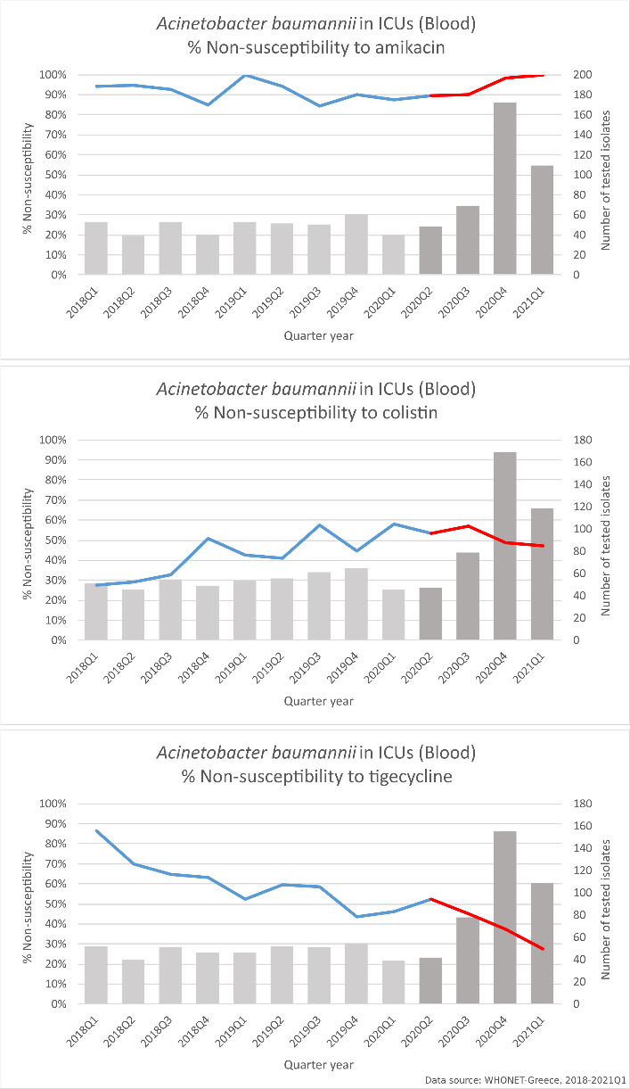
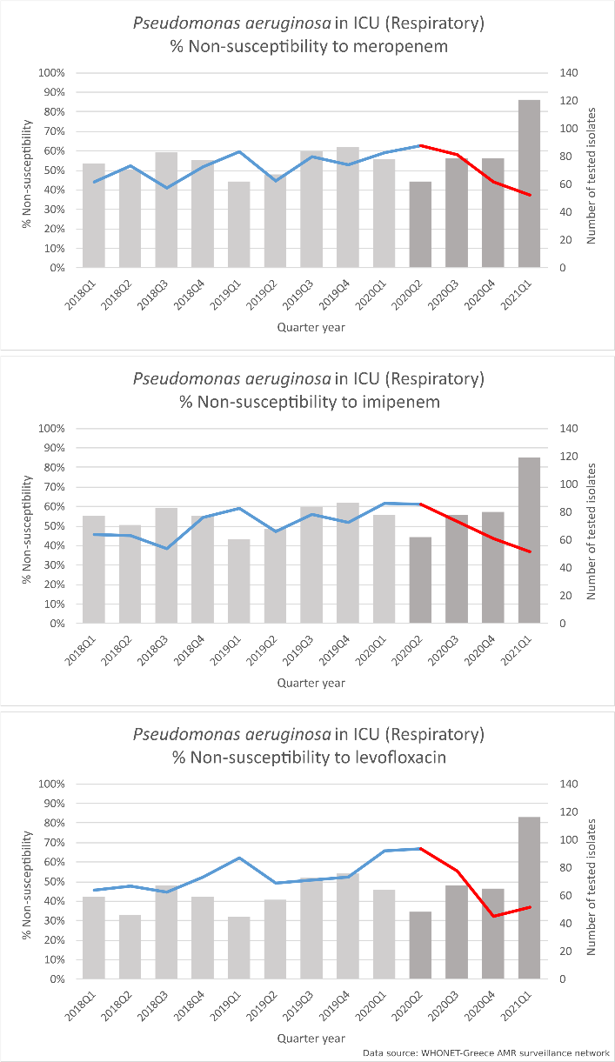
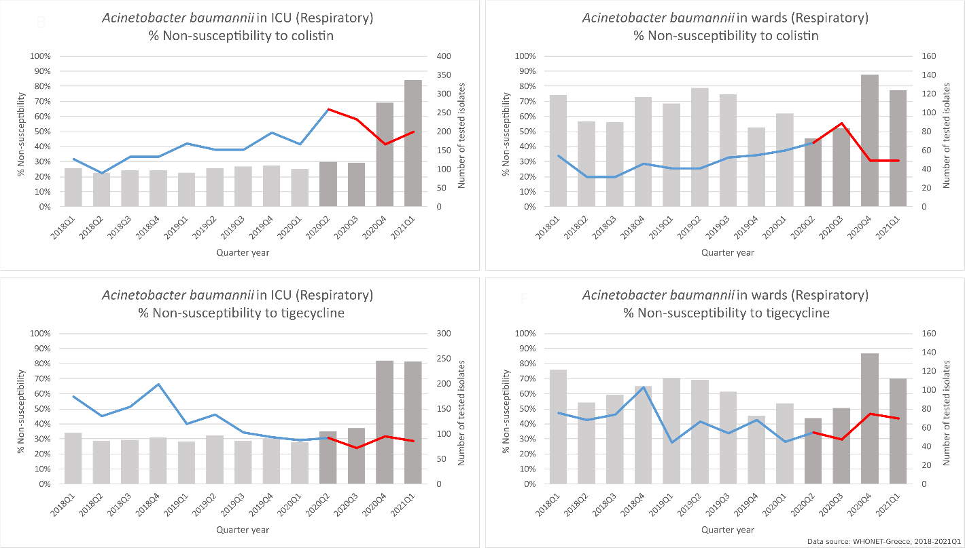
Αποτελέσματα
Βρέθηκαν σημαντικές διαφορές στο ρυθμό μεταβολής των επιπέδων μικροβιακής αντοχής των καλλιεργημάτων: Ι. Acinetobacter baumannii, τόσο από αναπνευστικό (εικ.2) όσο και από αίμα (εικ.3) σε αμικασίνη, τιγεκυκλίνη και κολιστίνη, ΙΙ. Pseudomonas aeruginosa από δείγματα αναπνευστικού σε ιμιπενέμη, μεροπενέμη και λεβοφλοξασίνη (εικ.4), ΙΙΙ. Klebsiella pneumoniae τόσο από αίμα όσο και από αναπνευστικό σε μεροπενέμη και τιγεκυκλίνη (εικ.6), IV. Staphylococcus aureus στην οξακιλλίνη (εικ.7) και V. Enterococcus faecium στα γλυκοπεπτίδια (εικ.5).
Εικόνα 3
Εικόνα 4
Εικόνα 2

Slide 3
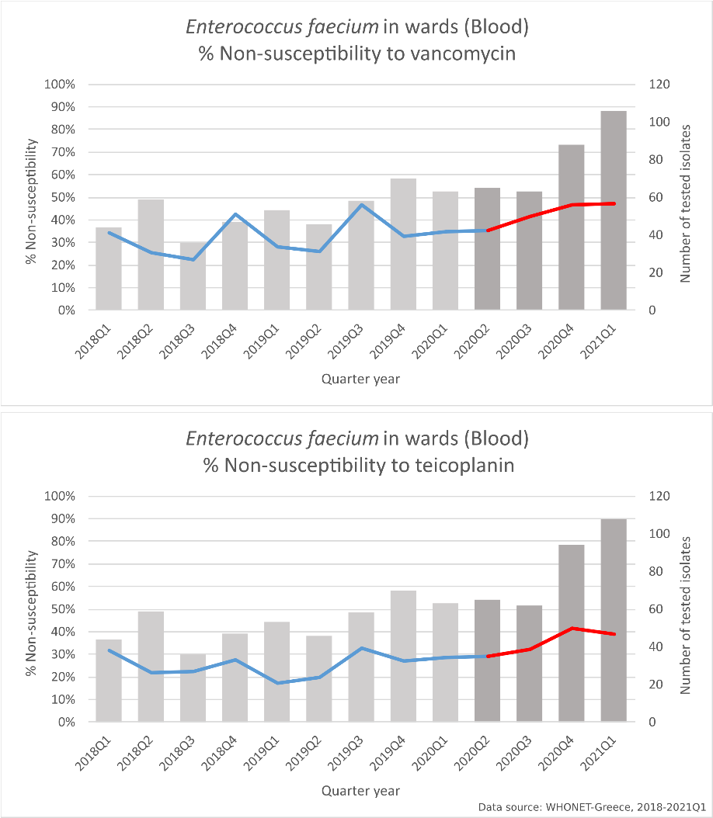
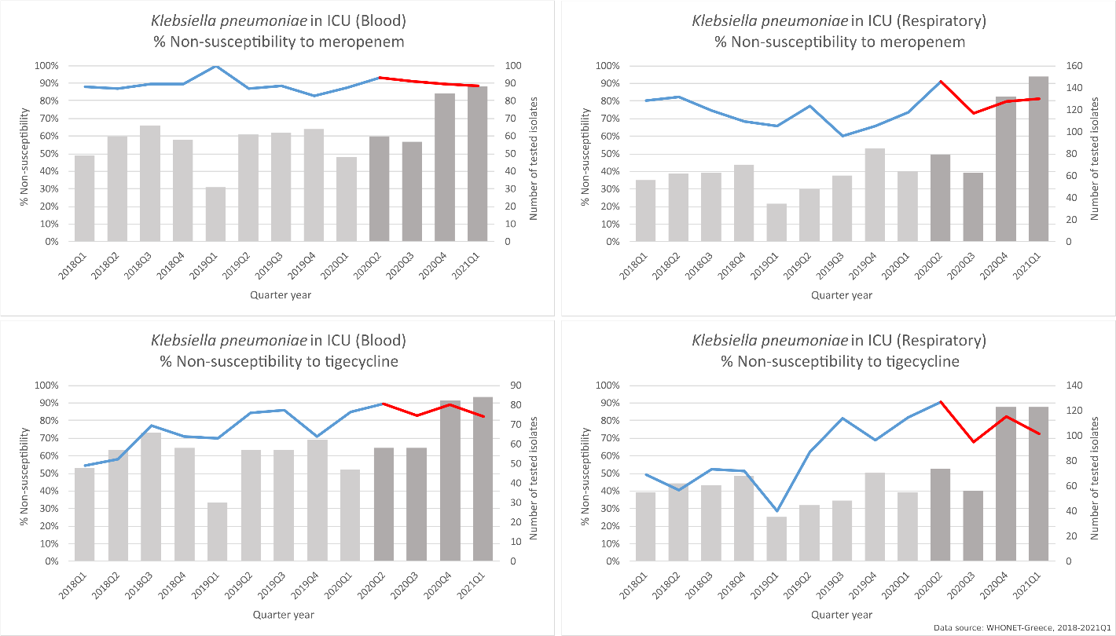
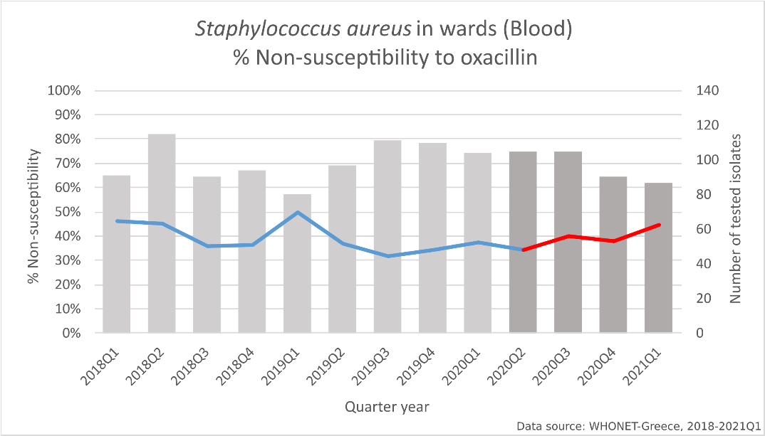
Εικόνα 5
Εικόνα 6
Εικόνα 7
Συμπεράσματα
Η μελέτη, σε αυτό το αρχικό στάδιο, του τρόπου που μια νέα, παγκόσμια απειλή όπως η COVID-19 επηρεάζει την εδραιωμένη πανδημία της μικροβιακής αντοχής, μέσω εργαστηριακών δεδομένων ρουτίνας που συλλέγονται στο πλαίσιο ενός Δικτύου Επιτήρησης Μικροβιακής Αντοχής, παρέχει χρήσιμες πληροφορίες για το σχεδιασμό έγκαιρων παρεμβάσεων στο πλαίσιο προστασίας της δημόσιας υγείας.

